Slide 1

Calefaccionando el hogar

Slide 2

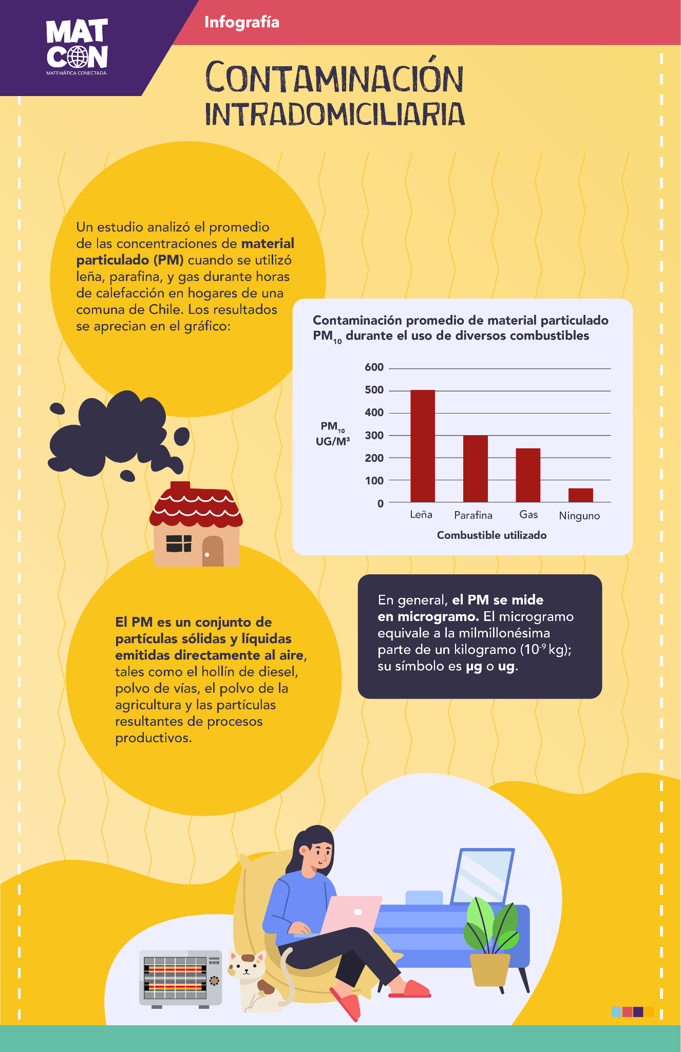
Infografía:
Contaminación intradomiciliaria
Notes:
*Observación para el docente → Si tiene el video descargado en su computador, puede editar la presentación para generar un hipervínculo al video desde la diapositiva

Slide 3
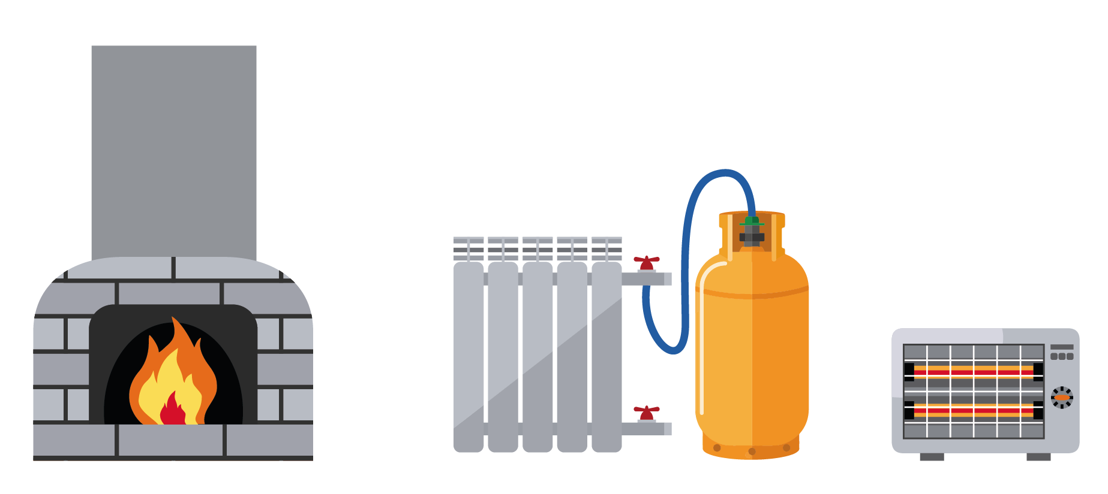
Contaminación intradomiciliaria
¿Qué combustible genera mayores concentraciones promedios de materiales particulados en el aire?
Si el gas genera menores concentraciones de promedios de materiales particulados en el aire, ¿por qué la parafina o la leña se usan con mayor frecuencia?

Slide 4
Presentación del problema
Se encargó un estudio para evaluar el consumo de parafina en los meses de invierno en una ciudad del sur de Chile. Para ello, se eligió una muestra de 30 hogares, y se recopilaron datos de las siguientes variables:
Consumo semanal de parafina | Cantidad de litros de parafina consumidos durante la semana
Superficie de la vivienda | Cantidad de metros cuadrados construidos de la vivienda
Temperatura promedio semanal | Promedio semanal de las temperaturas medias diarias
Ocupación promedio de la vivienda | Promedio semanal de horas en la que hubo al menos una persona en la vivienda durante el día

Slide 5
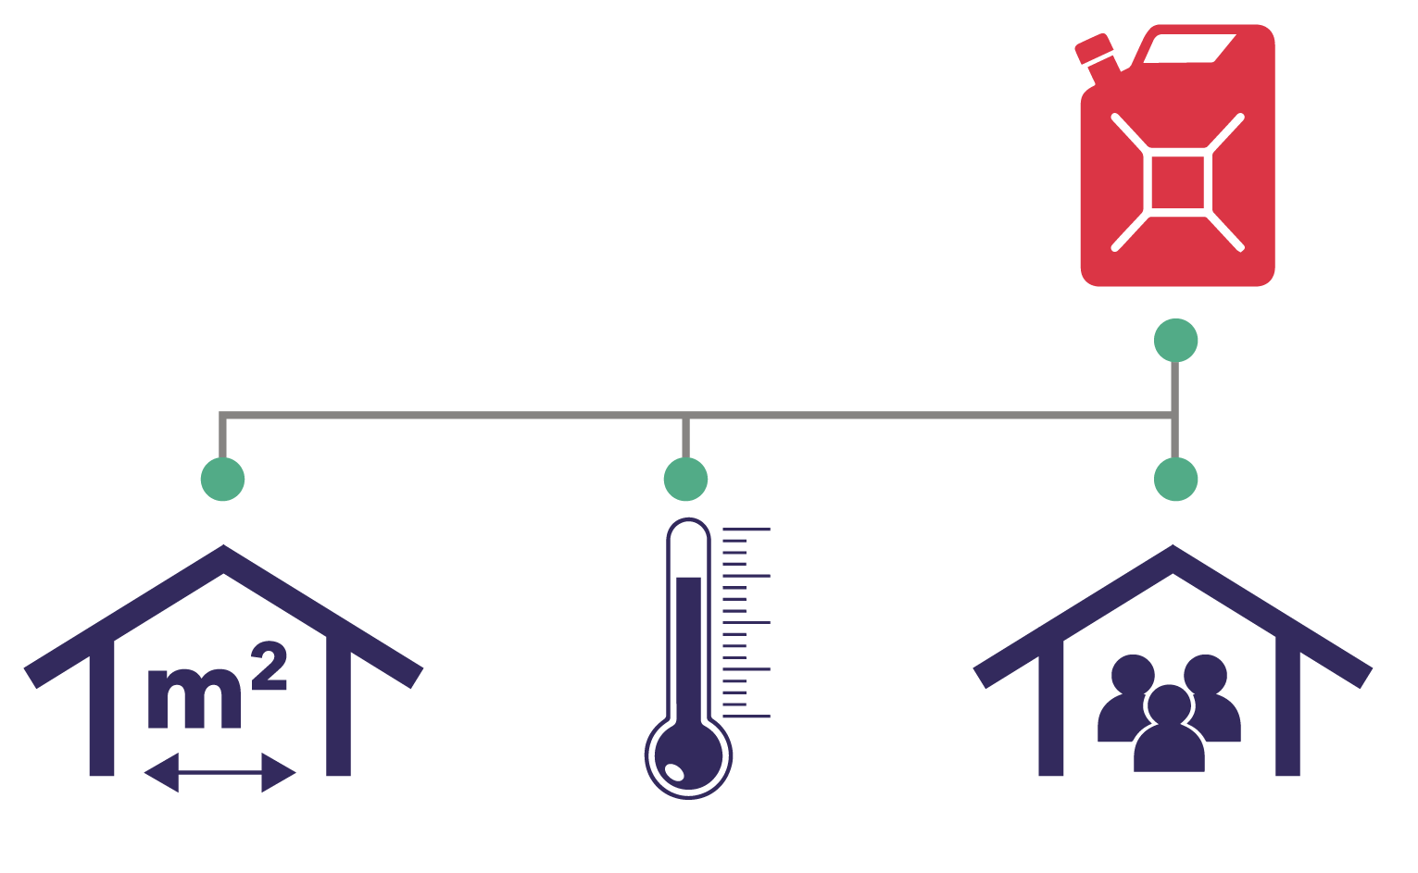
Actividad 1
¿Cómo crees que se relaciona la superficie de la vivienda con el consumo de parafina? ¿Y la ocupación?
¿Crees que la temperatura ambiental influye en el consumo de parafina?

Slide 6
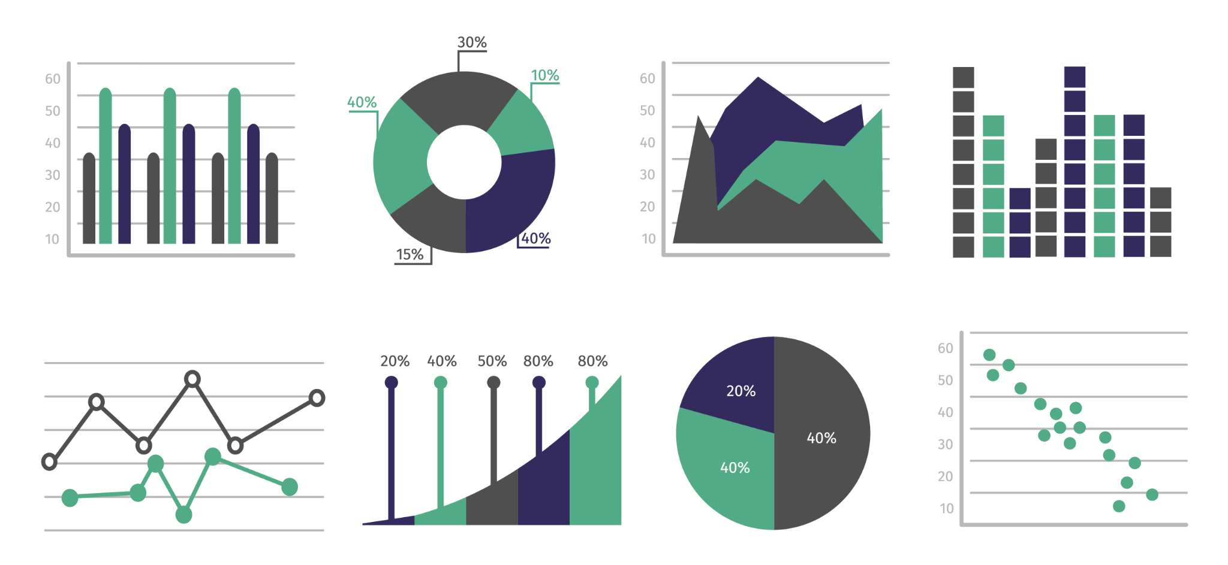
¿Qué tipo de gráfico es el más adecuado para analizar la relación entre dos variables cuantitativas?

Slide 7
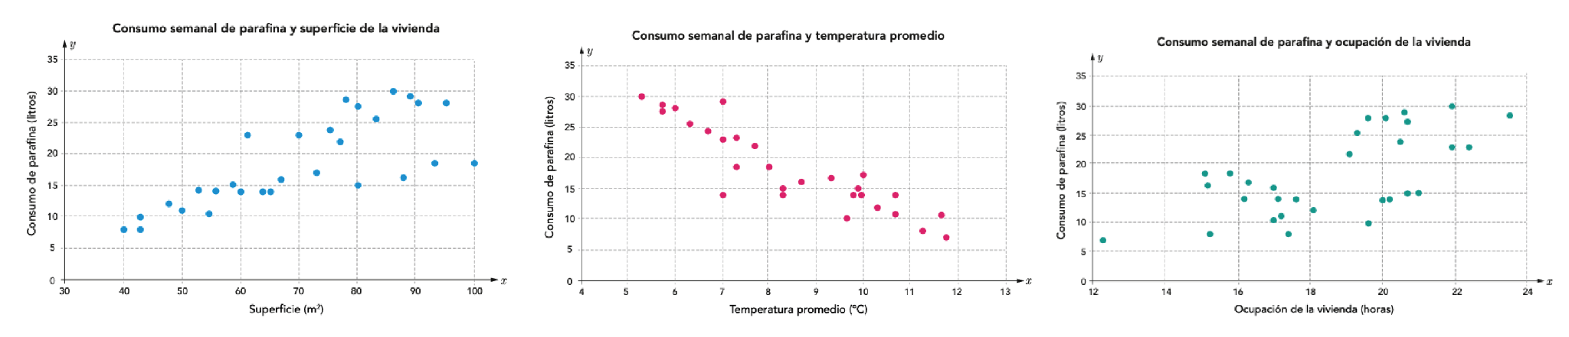
Actividad 2

Slide 8
Actividad 2
1. Considerando los gráficos, ¿se puede establecer cuál de las variables está más relacionada con el consumo semanal de parafina? ¿Por qué?

Slide 9
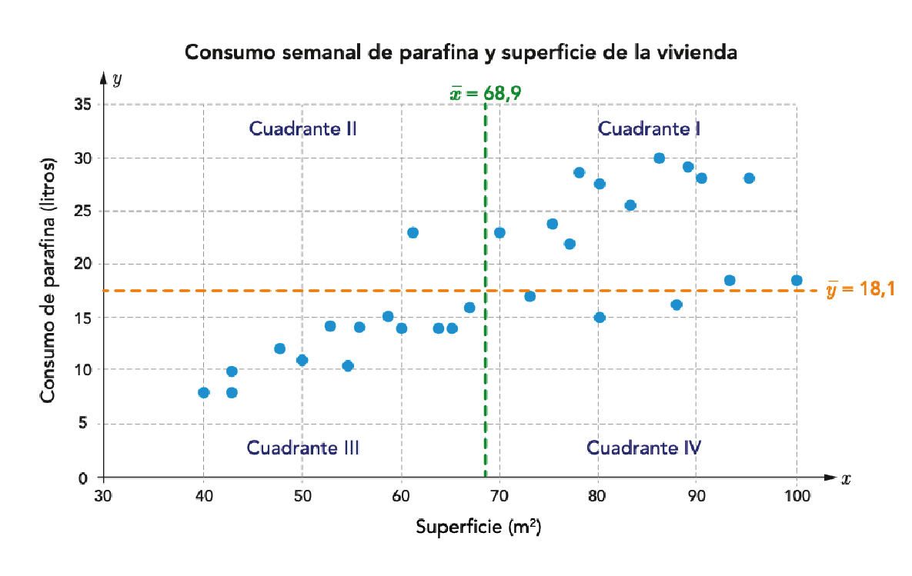
Actividad 3

Slide 10
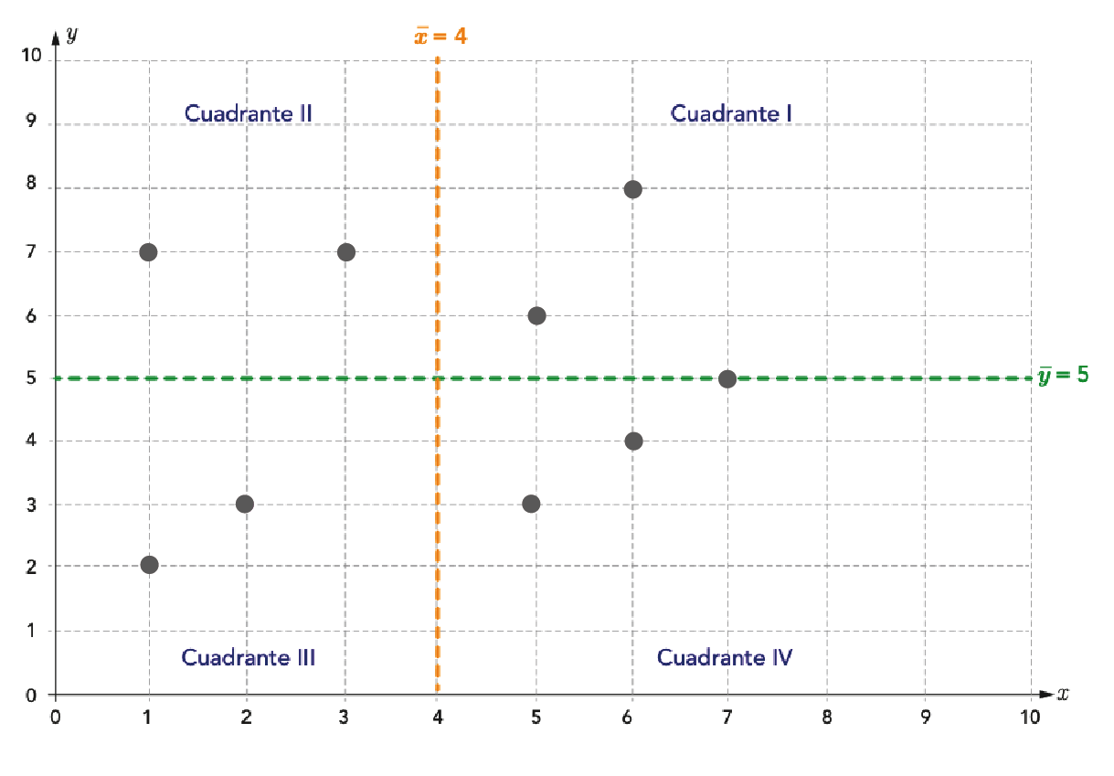
Actividad 3
¿Qué se puede decir de la ubicación de los puntos en los cuadrantes?
¿Qué pasa con el producto de las diferencias respecto a las medias?

Slide 11
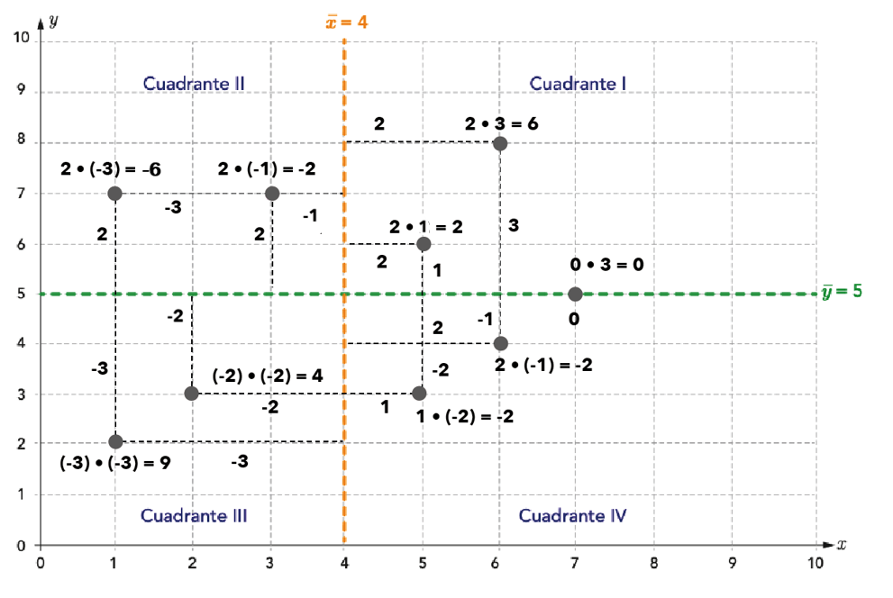
Actividad 3
Respecto a la variable x, la diferencia de cada variable con respecto a su media será: positiva en el I y IV cuadrante y negativa en el II y III cuadrante.
Respecto a la variable y, la diferencia de cada variable con respecto a su media será: positiva en el I y II cuadrante y negativa en el III y IV cuadrante.

Slide 12
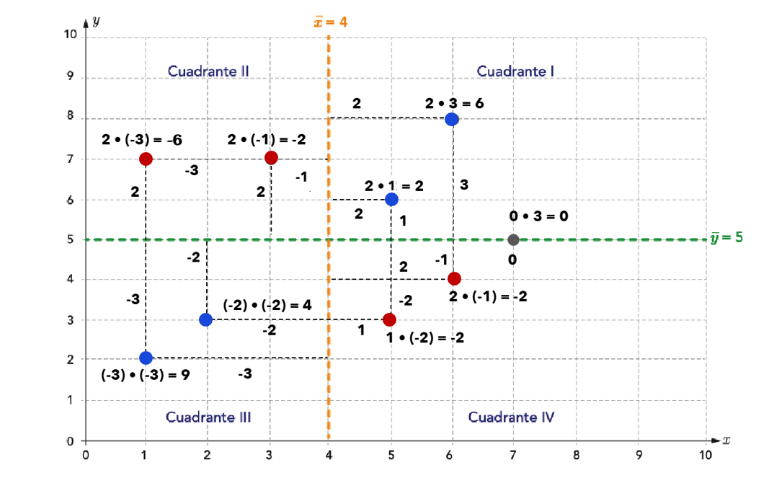
Actividad 3
Por lo tanto, el producto de estas diferencias es siempre positivo para los puntos ubicados en los cuadrantes I y III, mientras que es negativo para los puntos ubicados en los cuadrantes II y IV.

Slide 13
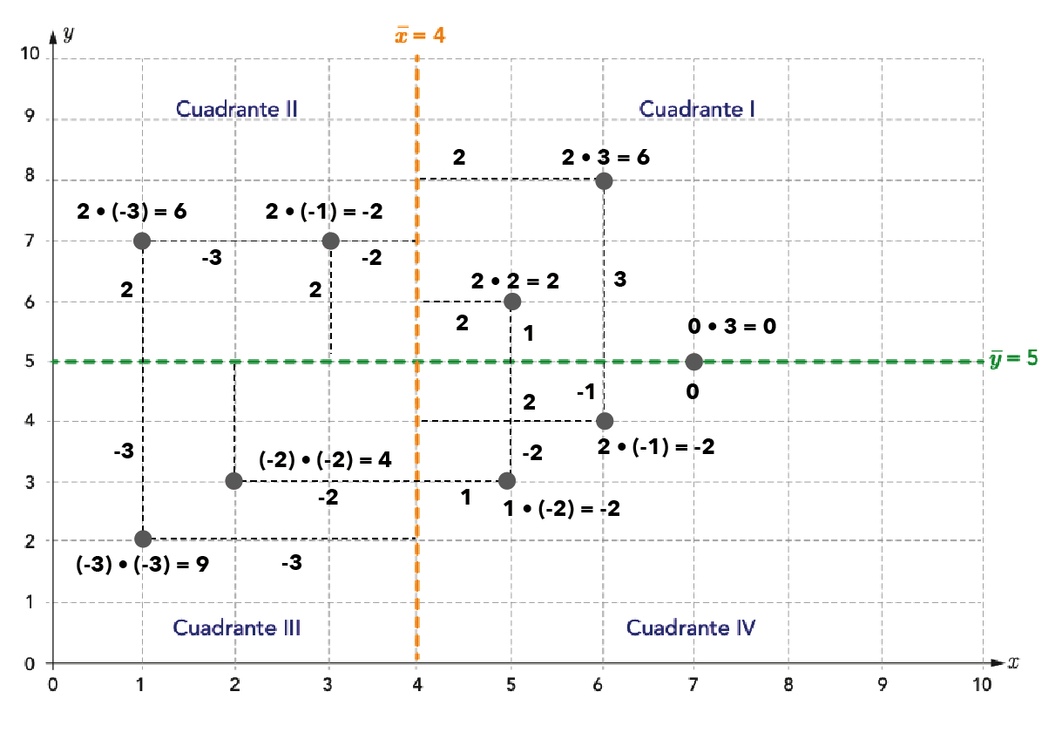
Actividad 3
El producto de estas diferencias es siempre positivo para los puntos ubicados en los cuadrantes I y III, mientras que es negativo para los puntos ubicados en los cuadrantes II y IV.

Slide 14
Actividad 3
Solamente mirando el gráfico, ¿hay más puntos cuyos productos de sus diferencias respecto a las medias muestrales son positivos o negativos?

Slide 15
Actividad 3
¿Cómo se podría encontrar una medida cuantitativa que permita dar cuenta de qué tipo de puntos son los que predominan en el gráfico?

Slide 16
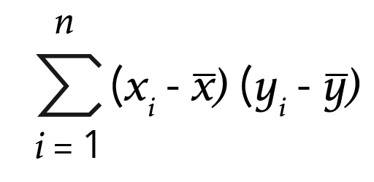
Actividad 3
¿Qué representa esta suma?

Slide 17
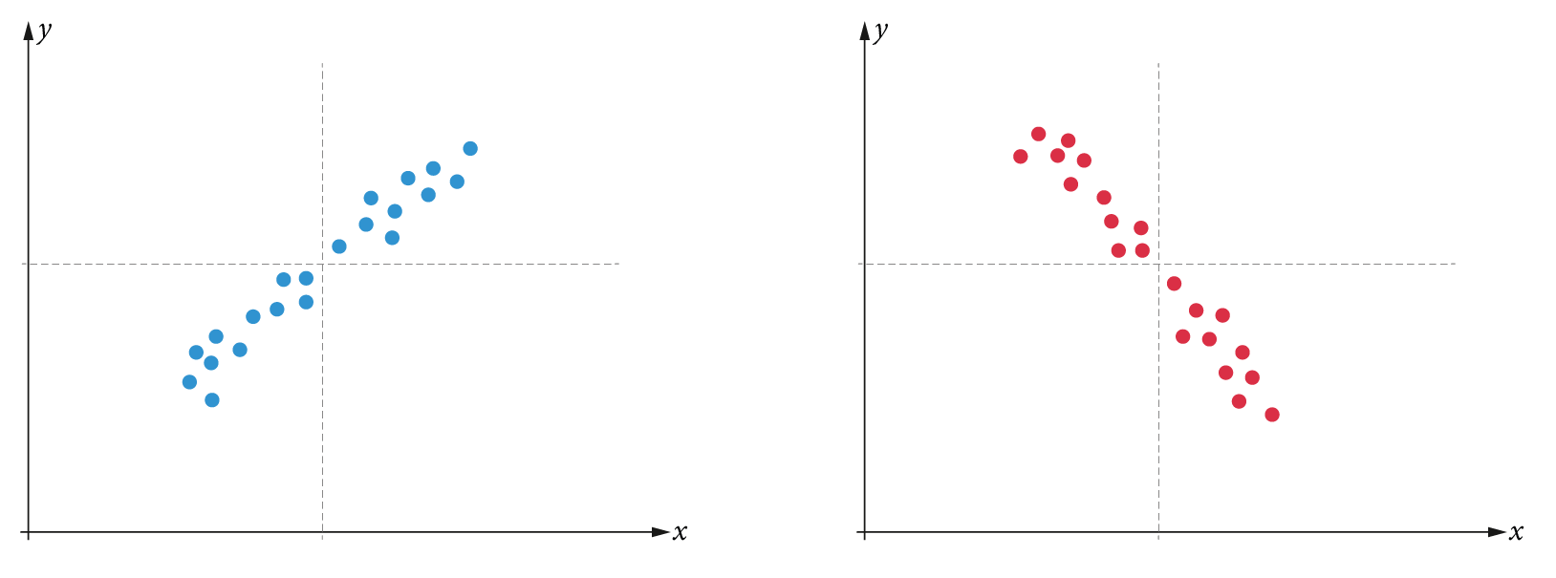
Actividad 3
¿Qué valores tomaría la suma cuando hay muchos más puntos azules? ¿Y cuándo hay muchos más puntos rojos?
¿Es correcto afirmar que siempre que hay más puntos azules que rojos, esta suma será positiva? ¿Qué puede afectar al valor de la suma?

Slide 18
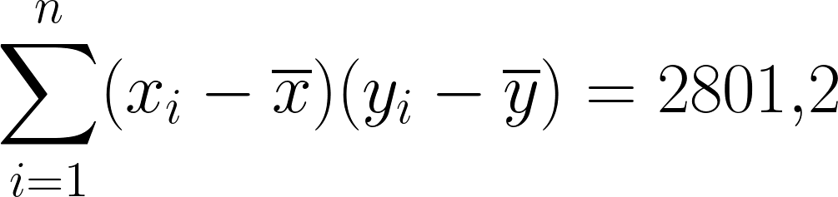
Actividad 3
Para este gráfico, ¿la suma de los productos de las diferencias respecto a la media debería ser positiva o negativa?

Slide 19
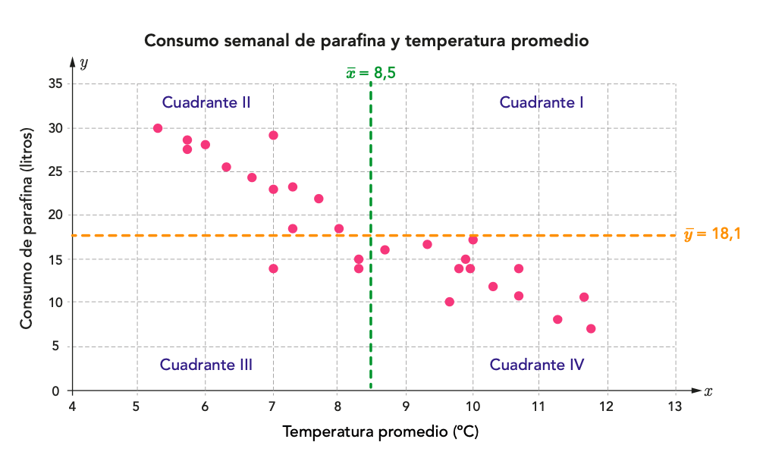
Actividad 3
Para este gráfico, ¿la suma de los productos de las diferencias respecto a la media debería ser positiva o negativa?

Slide 20
Actividad 4
Variables | Suma de productos
x = superficie del hogar y = consumo semanal de parafina | 2801,2
x = temperatura promedio y = consumo semanal de parafina | – 377,74
x = ocupación de la vivienda y = consumo semanal de parafina | 345,77

Slide 21
Observando los gráficos y la suma de productos para los tres casos: ¿En cuál de ellos pareciera que los puntos se ven más alineados?
2801,2
– 377,74
345,77

Slide 22
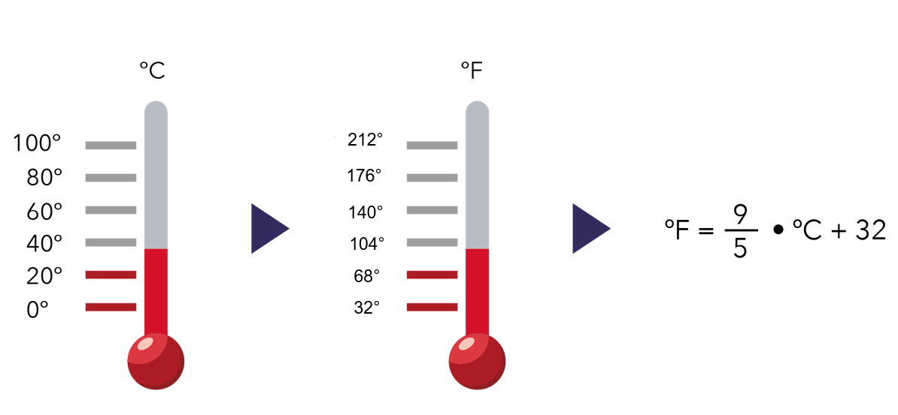
Considera las variables consumo de parafina y temperatura. Si la temperatura se calcula en grados Fahrenheit en vez de Celsius, ¿la suma de los productos de las diferencias será mayor, menor o igual?

Slide 23
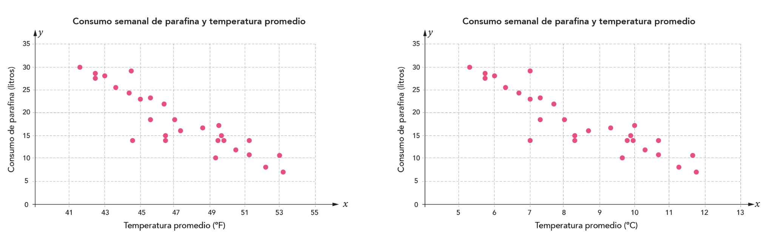
Considera las variables consumo de parafina y temperatura. Si la temperatura se calcula en grados Fahrenheit en vez de Celsius, ¿la suma de los productos de las diferencias será mayor, menor o igual?

Slide 24
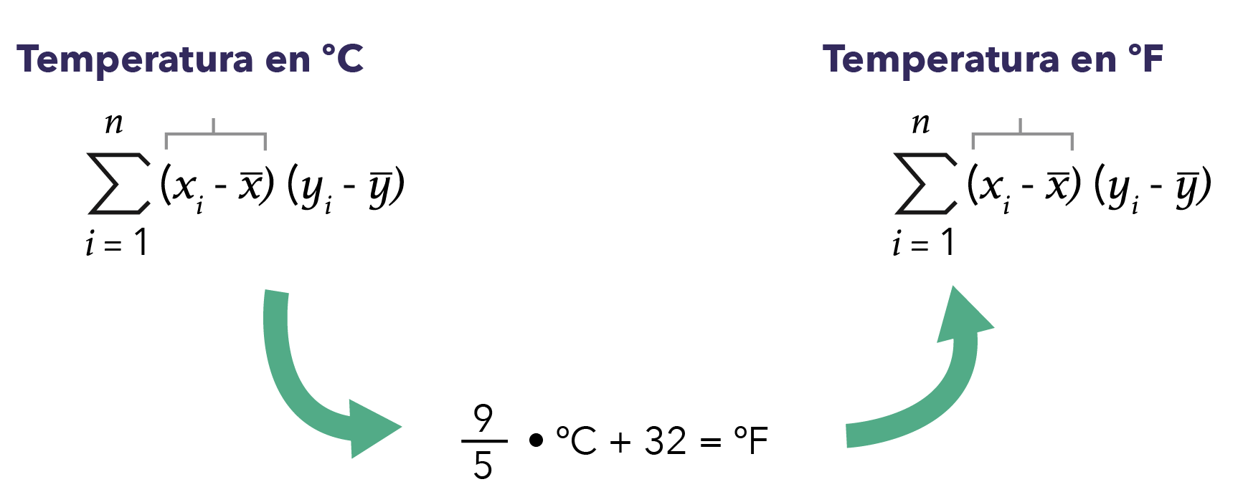
Cambio de escala de medición
Sí afecta la suma
No afecta la suma

Slide 25
Cambio de escala de medición
¿Qué efecto tiene?
No permite usar la suma de productos para evaluar el grado de asociación, dada la dependencia en la escala.
No permite comparar el grado de asociación entre pares distintos de variables, dado que éstas posiblemente están medidas en escalas distintas.

Slide 26
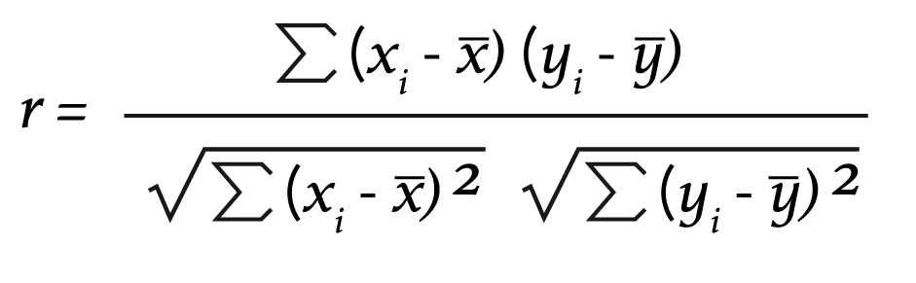
Coeficiente de correlación
Siempre es una cantidad entre –1 y 1.
Cuando r es muy cercano a –1 o 1, se interpreta que hay una fuerte relación lineal entre las variables.

Slide 27
En base a estos valores y lo revisado durante la clase…
¿cuál es la variable más relacionada con el consumo semanal de parafina?
Variables | Coeficiente de correlación
x = superficie del hogar y = consumo semanal de parafina | 0,782
x = temperatura promedio y = consumo semanal de parafina | – 0,915
x = ocupación de la vivienda y = consumo semanal de parafina | 0,644

Slide 28
Conclusiones
El coeficiente de correlación es una medida estadística que nos indica la fuerza de la relación lineal entre dos variables, o conjuntos de datos. Se calcula mediante la siguiente fórmula:
Esta medida es una versión “estandarizada” de la suma de productos, que no se ve afectada por los cambios de escala.

Slide 29
Conclusiones
El coeficiente de correlación r:
Es siempre una cantidad entre –1 y 1.
Solo es igual a –1 o 1 cuando entre las variables hay una relación lineal de la forma y = mx + n.

Slide 30
Conclusiones
El coeficiente de correlación r:
Cuando r es positivo, las variables crecen o decrecen conjuntamente
Cuando r es negativo, una variable decrece a medida que la otra crece.
Cuando r es muy cercano a –1 o 1, se interpreta que hay una fuerte relación lineal entre las variables.

Slide 31
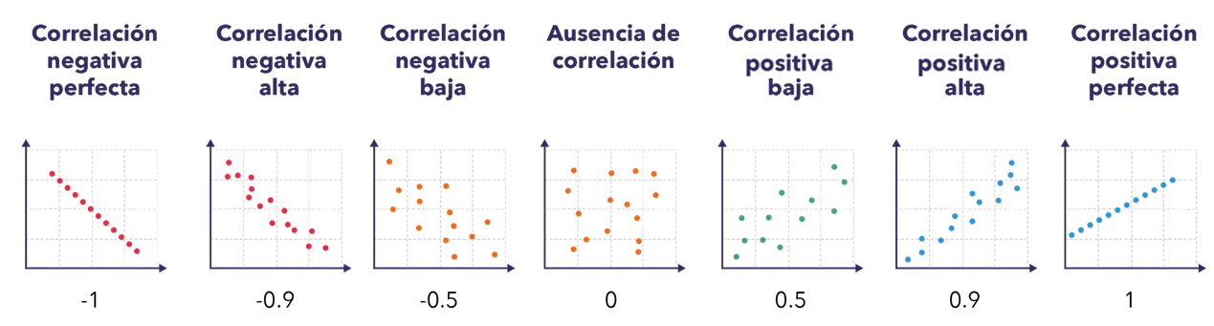

Slide 32
Calefaccionando el hogar

